Slide 1


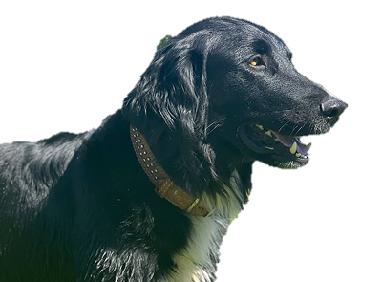
Fluffy Hope
ПОМОЩЬ БЕЗДОМНЫМ ЖИВОТНЫМ

Slide 2
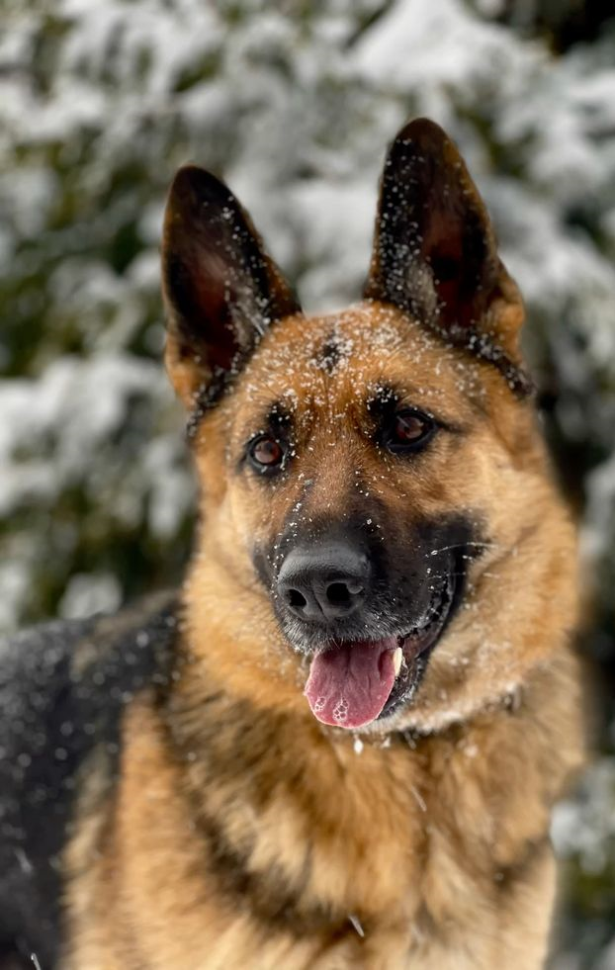
Fluffy Hope
О проекте
Fluffy Hope — это сообщество единомышленников, объединённых общей целью. Вместе мы можем изменить жизнь бездомных животных к лучшему. Присоединяйтесь к нам в этой важной миссии и помогите нам подарить надежду тем, кто в ней так нуждается!
Наша миссия — это организация, созданная с целью помощи бездомным животным.
Мы верим, что каждое животное заслуживает шанса на новую жизнь, полную любви и заботы.

Slide 3



Fluffy Hope
Почему именно “Fluffy Hope”
Уникальная платформа
Мы предлагаем простую и удобную навигацию для пользователей, чтобы они могли легко находить нужную информацию и животных.
Поддержка на всех этапах Мы не только помогаем с усыновлением, но и поддерживаем новых владельцев после того, как они взяли питомца домой.
Глобальная сеть
Сотрудничаем с приютами и волонтерами по всему миру, чтобы расширять наши возможности помощи.

Slide 4
Fluffy Hope
Актуальность
Проблема бездомных животных остается одной из самых острых социальных и экологических задач современности.
Решения проблемы
Сайт, направленный на защиту бездомных животных, может стать мощным инструментом для системного решения проблемы.
Целевая аудитория
Потенциальные волонтеры.‍
Люди, желающие усыновить животное.‍
Благотворительные организации и спонсоры.‍

Slide 5
Fluffy Hope
Конкуренция
Важные моменты для конкуренции в России
Локализация
Успех в России часто зависит от хорошей локализации сайта и контента на русском языке.
Взаимодействие с местными приютами
Сотрудничество с местными приютами и группами помощи животным может быть очень важным для привлечения животных на платформу и увеличения охвата.
Маркетинг в социальных сетях
Активное использование ВКонтакте и других российских социальных сетей для продвижения "Fluffy Hope" может помочь привлечь больше пользователей.

Slide 6
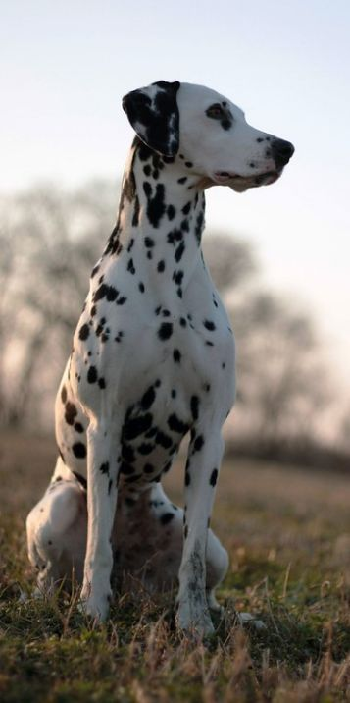
Fluffy Hope
Как можно помочь?
Принять участие в волонтерстве
Присоединяйтесь к нашей команде волонтеров и помогайте в приютах, организуйте мероприятия или помогайте с административной работой.
Пожертвовать средства на поддержку приютов
Каждое пожертвование помогает нам обеспечить еду, медицинское обслуживание и укрытие для животных.
Поделиться информацией о сайте в социальных сетях

Slide 7
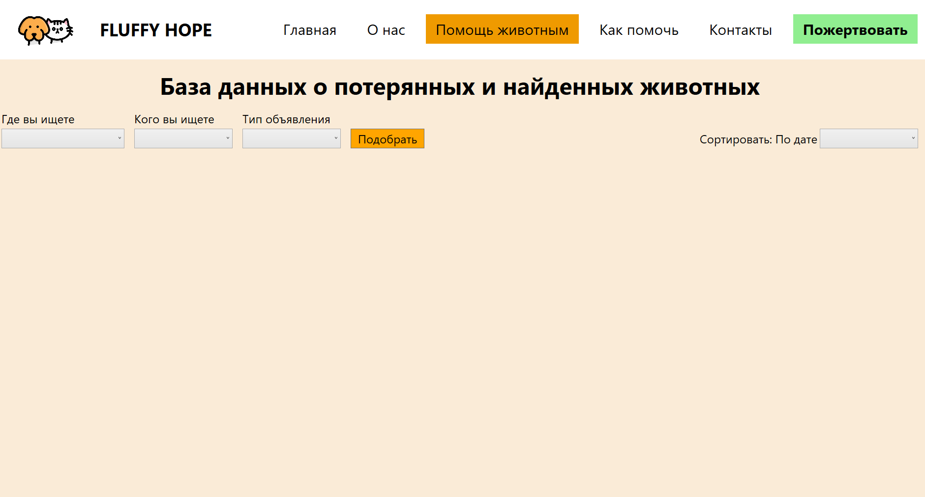
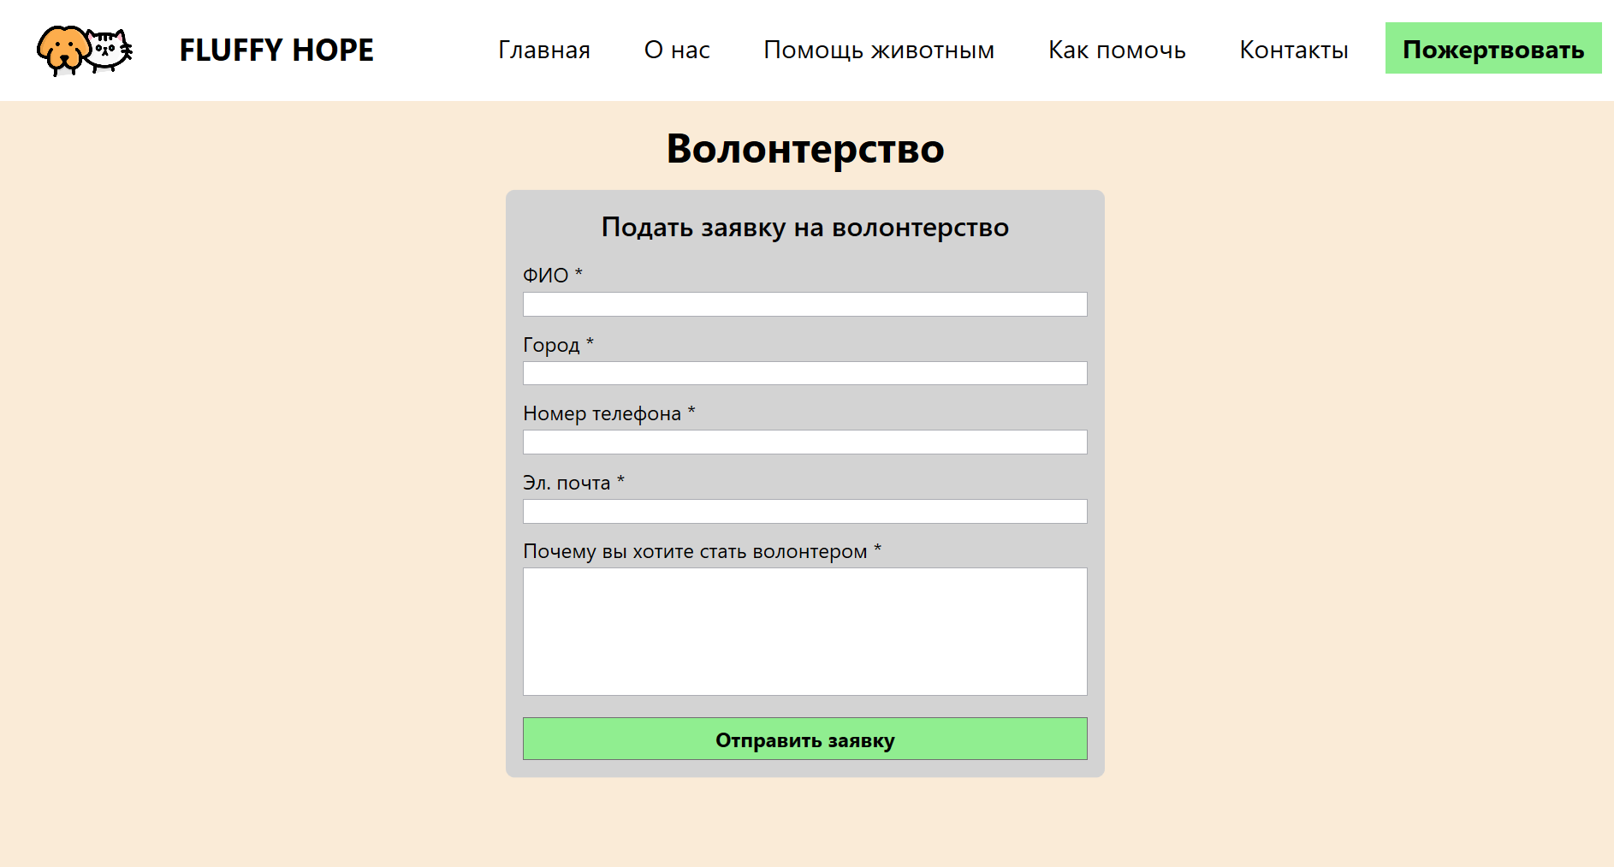
Fluffy Hope
Рис 1.
БД. Потерянных и найденных животных
Рис 2.
Стать волонтером

Slide 8
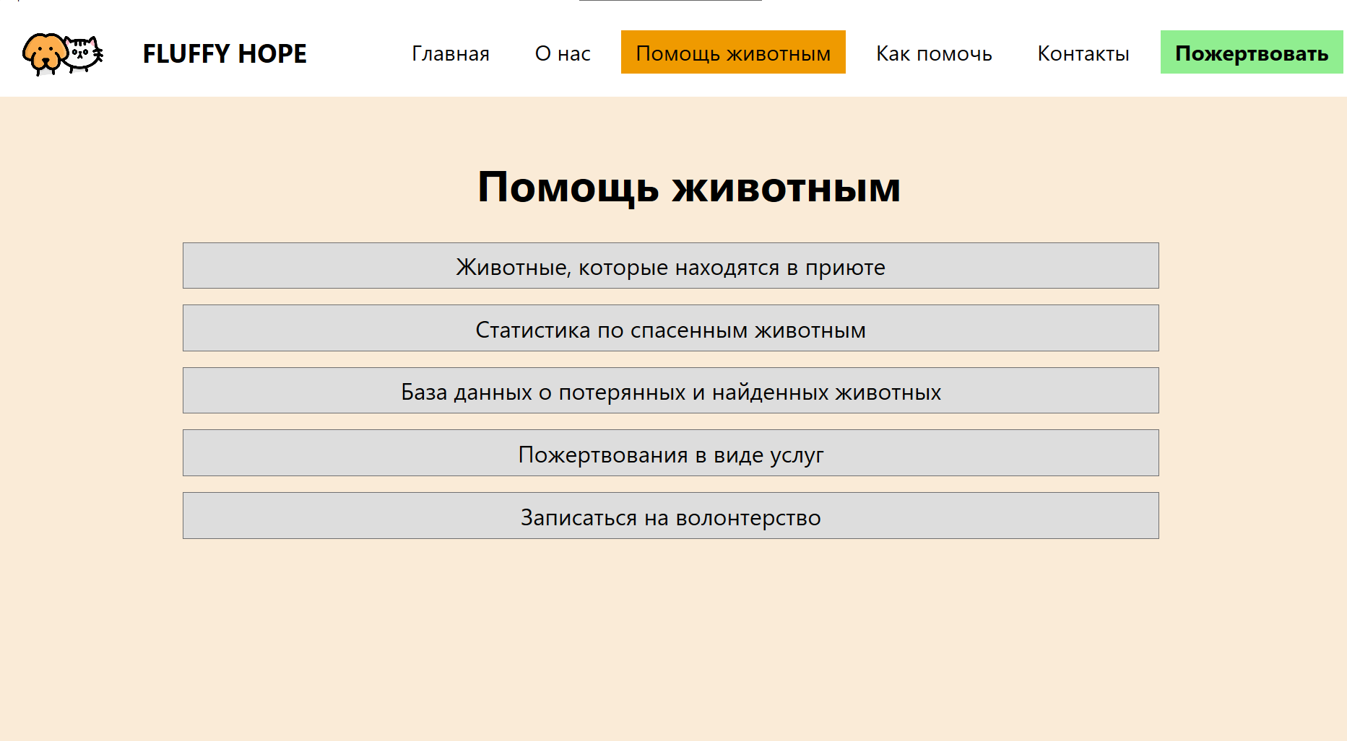
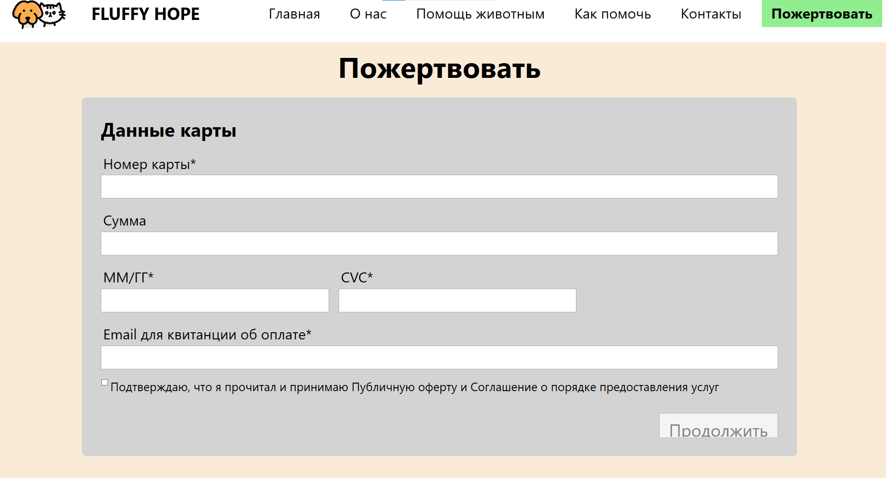
Fluffy Hope
Рис 4.
Помощь животным
Рис 3.
Пожертвование

Slide 9
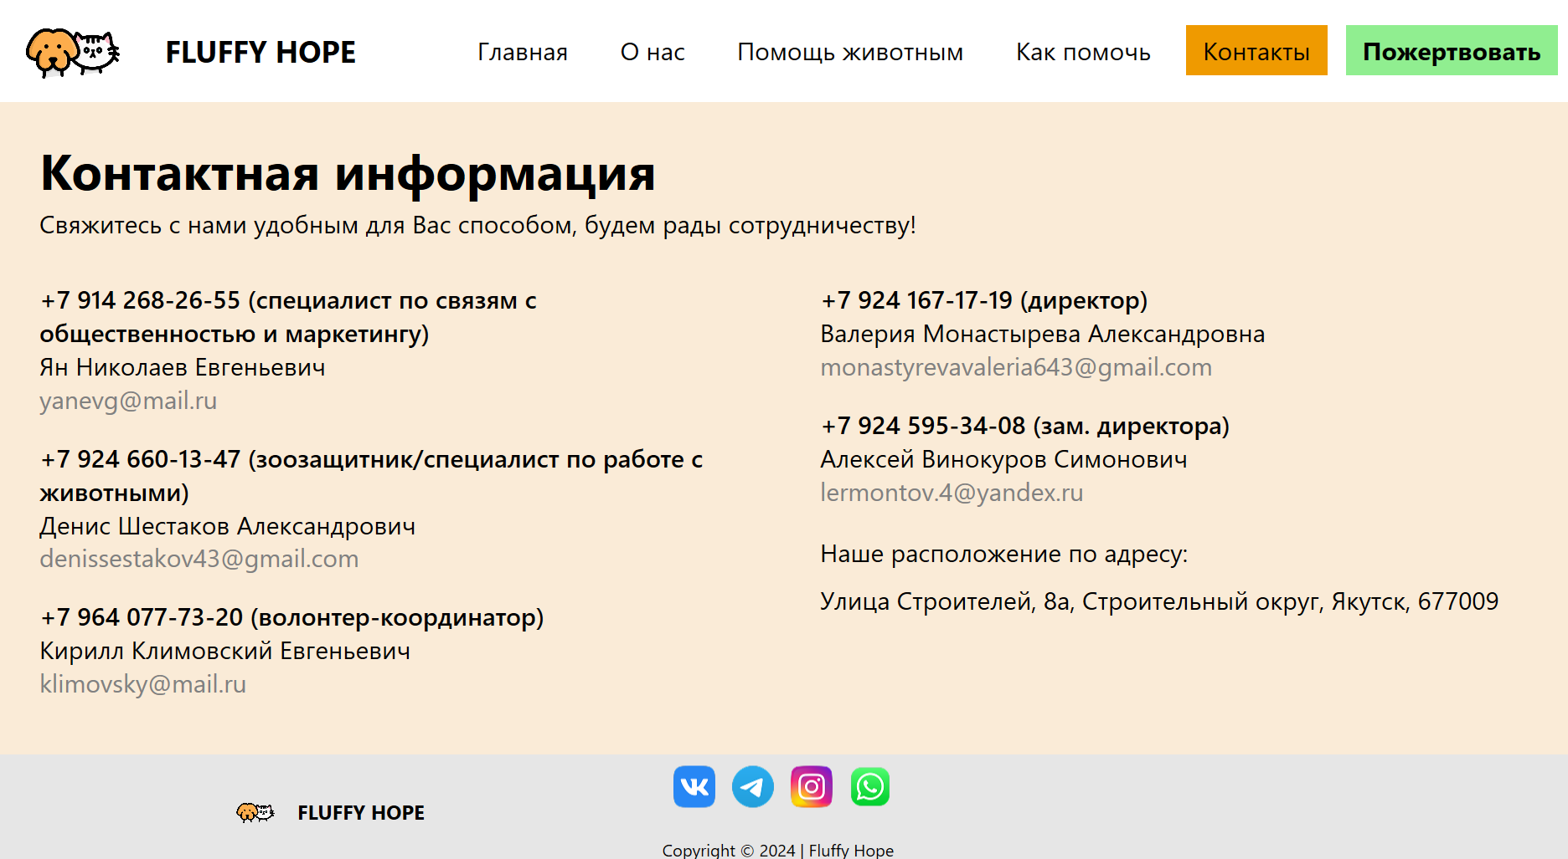
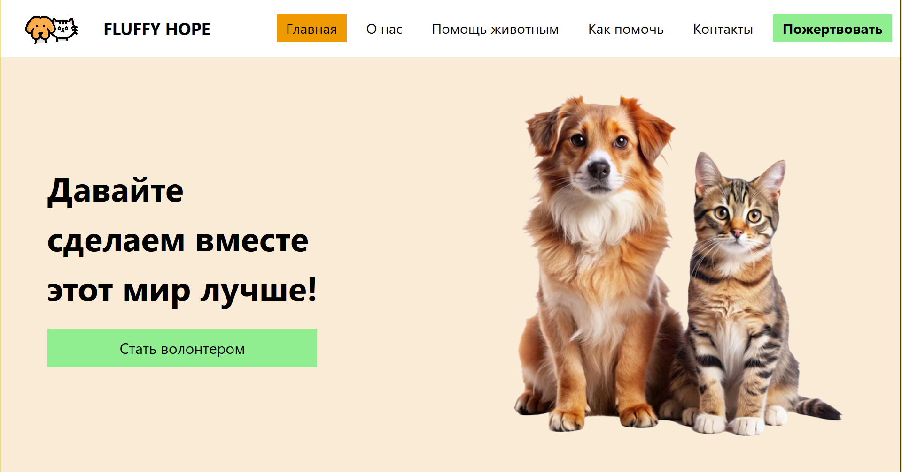
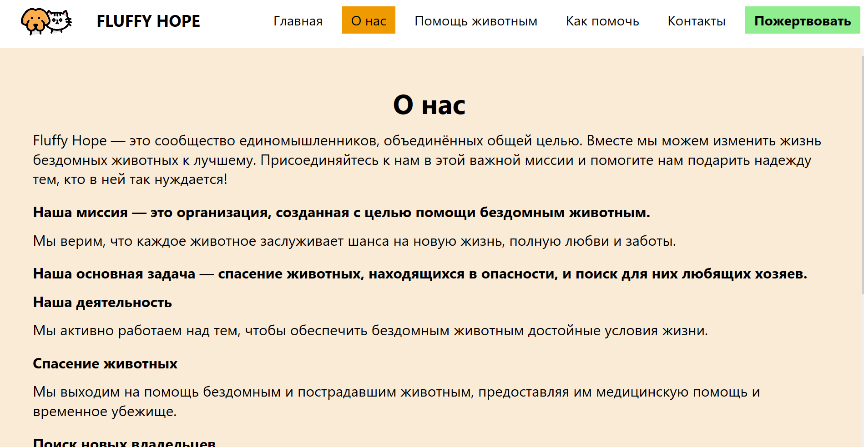
Fluffy Hope
Наш проект

Slide 10




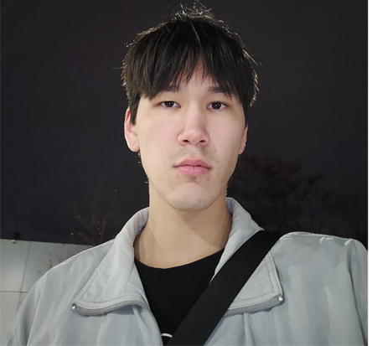





Fluffy Hope
Наша команда
Шестаков Денис
Программист
Винокуров Алексей
Разработчик
C#
Монастырева Валерия
Менеджер
Николаев
Ян
Дизайнер
Климовский Кирилл
Эксперт по документации

Slide 11
Fluffy Hope
Заключение
Fluffy Hope — это важный цифровой ресурс, который объединяет усилия волонтеров, приютов и неравнодушных граждан для помощи бездомным животным.
Сайт выполняет ключевые задачи, предоставляет информацию о животных, нуждающихся в доме, организует сбор пожертвований и просвещает пользователей.
Однако для повышения эффективности и расширения аудитории требуются доработки в функционале, дизайне и стратегии продвижения.

